Slide 1
A América e a Profecia

Slide 2
Introdução

Slide 3
Ap 12:15-16
2023

Slide 4
“Então a serpente fez jorrar da sua boca água como um rio, para alcançar a mulher e arrastá-la com a correnteza. A terra, porém, ajudou a mulher, abrindo a boca e engolindo o rio que o dragão fizera jorrar da sua boca”
2023

Slide 5
Deus conduziu os eventos para que os protestantes cruzassem o mar e chegassem ao novo mundo onde poderiam fundar um governo para si e dar aos filhos a herança da liberdade religiosa. Eles seguiram adiante no caminho que o Senhor conduziu. Perseguição e exílio abriam caminho para a liberdade (GC, 125).
2023

Slide 6
A busca da liberdade

Slide 7
Até alcançar liberdade civil e religiosa, havia ainda um longo caminho a percorrer, tendo em vista que:
2023

Slide 8
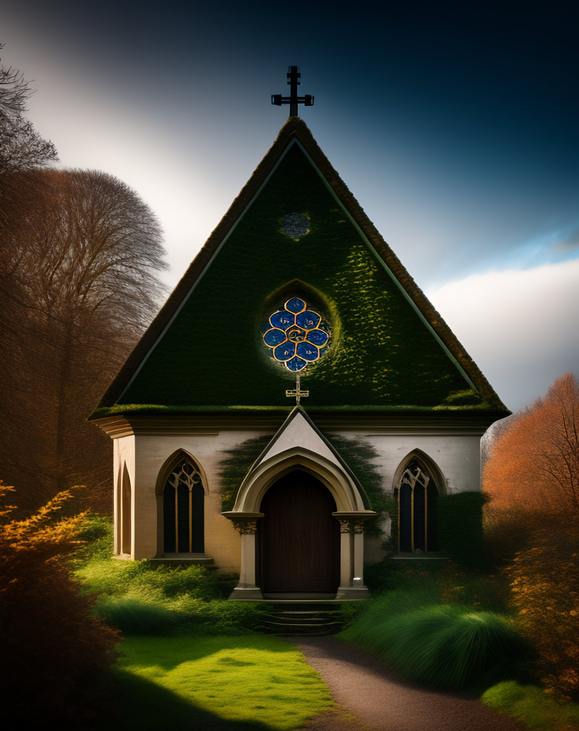
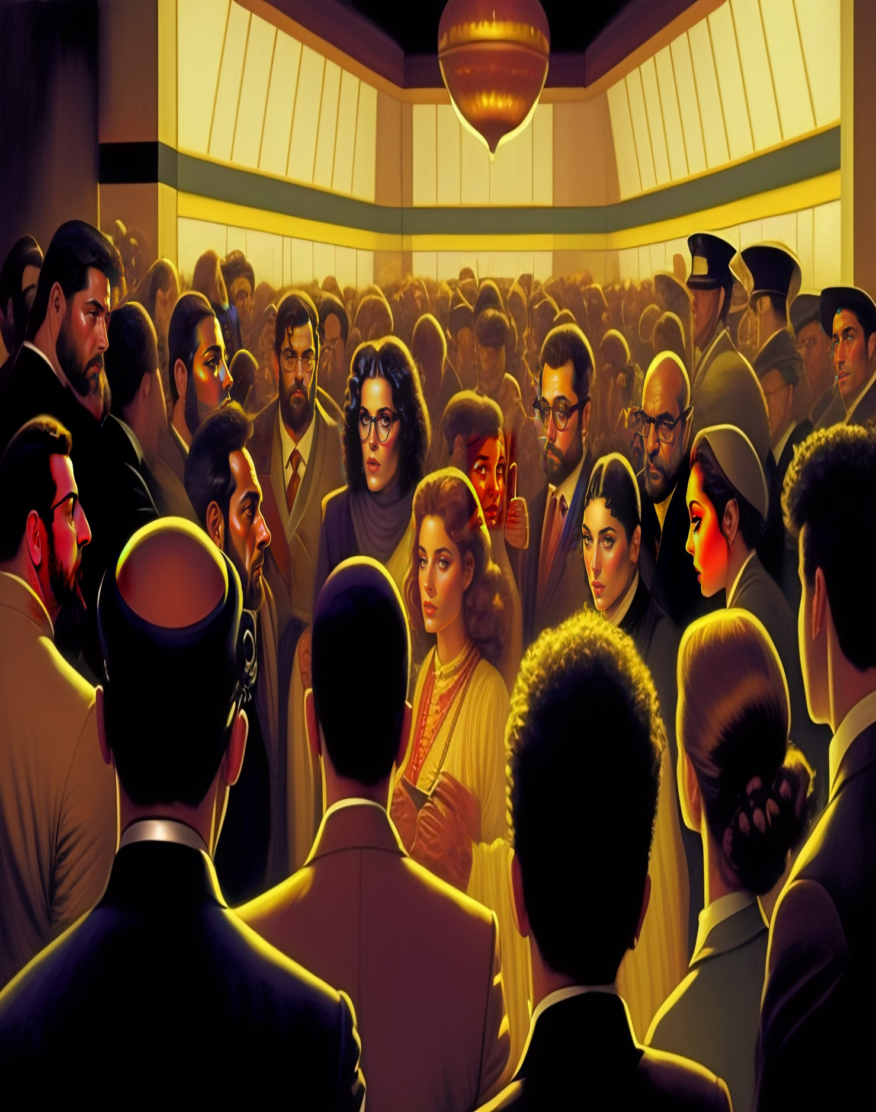
01
A Igreja Anglicana rejeitou a autoridade papal, mas conservou muitas das cerimônias católicas (GC, 125)
02
Os protestantes vindos da Inglaterra ainda seguiam certos moldes do catolicismo, como por exemplo, não permitir cultos não autorizados, usando a autoridade civil para reprimi-los;
2023

Slide 9
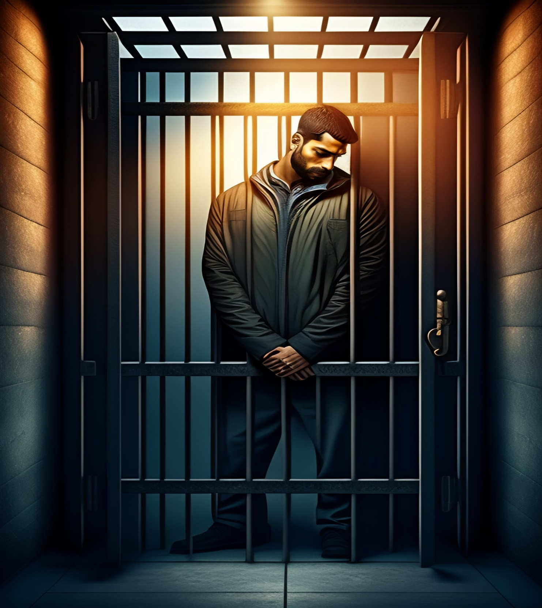
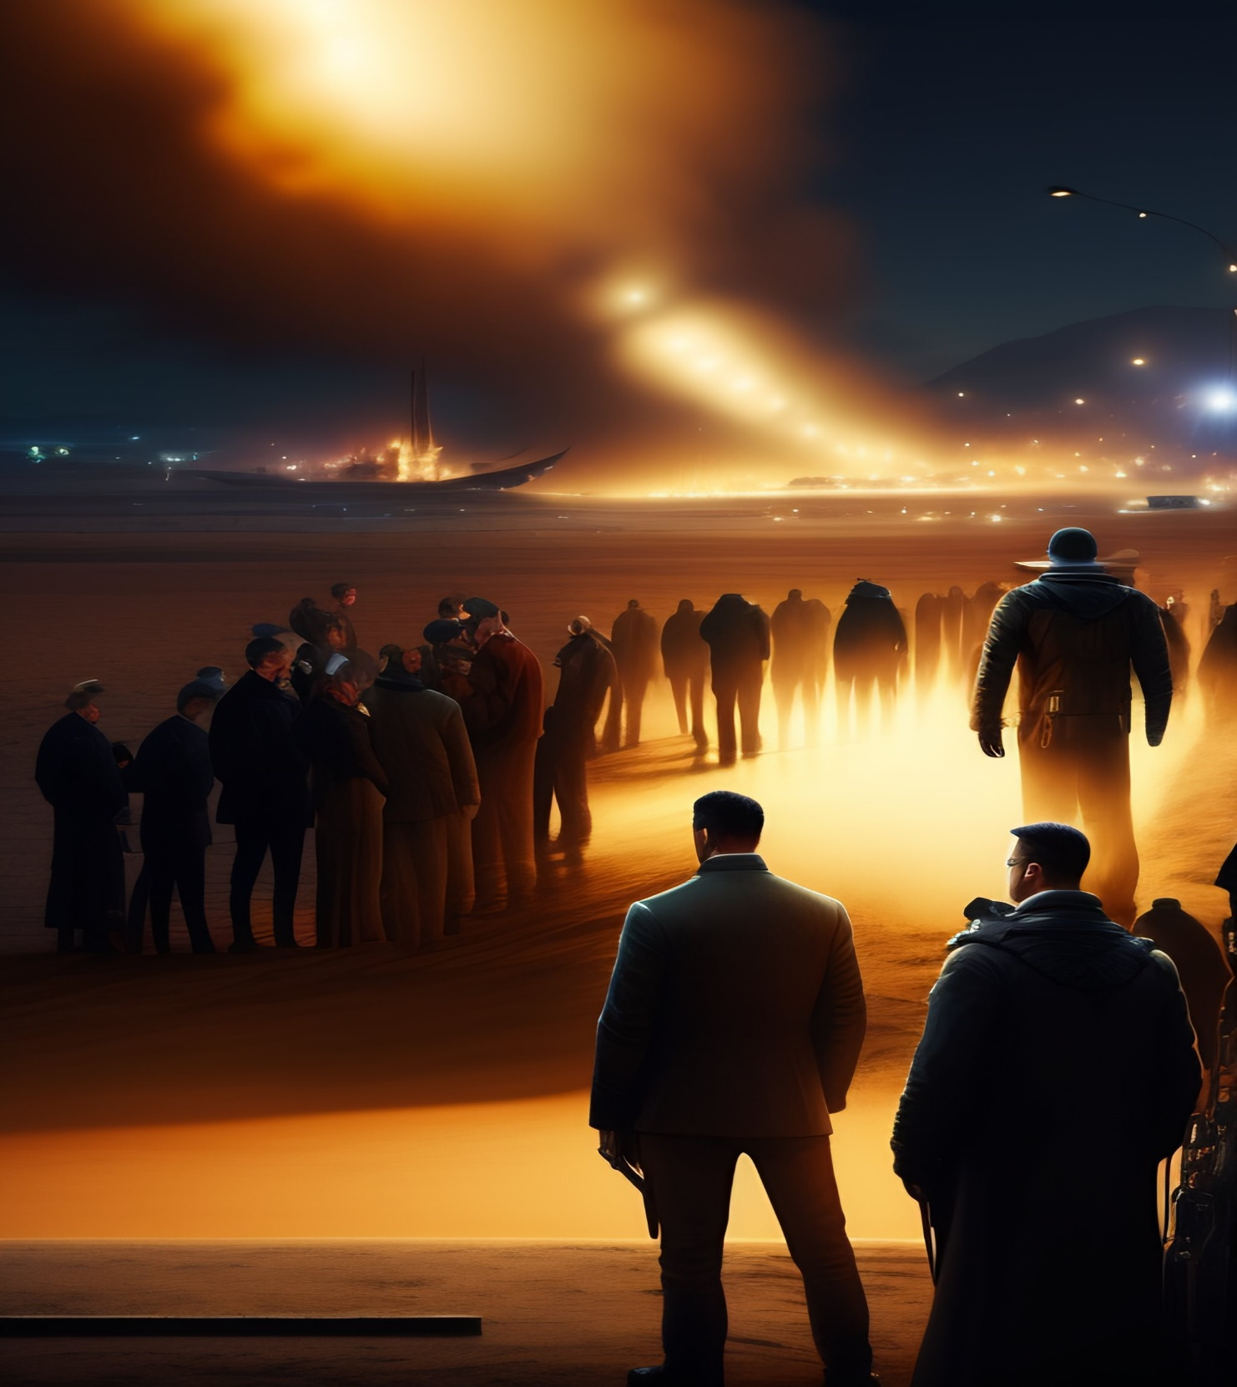
03
Na Inglaterra, os puritanos eram caçados, perseguidos e presos (GC, 125);
04
Os reformadores não estavam completamente livres do espírito de intolerância vindo de Roma. A escuridão densa que envolveu a cristandade ainda não havia desaparecido por completo (GC, 126).
2023

Slide 10
Portanto, havia a necessidade de uma mudança rigorosa no Novo Mundo.
2023

Slide 11
A doutrina de que Deus concedeu à igreja o direito de controlar a consciência, definir e punir as heresias é um dos erros mais profundamente enraizados do papado [...]. Os colonos formaram uma espécie de igreja estatal e autorizaram os oficiais do governo a eliminar a heresia. Tamanho poder secular estava nas mãos da igreja. Isso levou ao resultado inevitável de perseguição (GC, 126).
2023

Slide 12
As igrejas protestantes dos Estados Unidos, assim como as da Europa, falharam em avançar no caminho da Reforma (GC, 128).
2023

Slide 13
O abandono do espírito da Reforma traria sérios problemas para o povo de Deus no futuro.
2023

Slide 14
O protestantismo
Norte-Americano

Slide 15
O verdadeiro protestantismo tem um espírito vital: Ao precisarem se separar pela primeira vez da Igreja Anglicana, os puritanos fizeram uma aliança como o povo livre de Deus “para andar juntos em todos os Seus caminhos revelados ou a serem revelados para eles” (J. Brown, citado em GC, 126). Esse era o princípio vital do protestantismo (GC, 126).
2023

Slide 16
A fim de servir a Deus conforme os ditames da própria consciência foi que os peregrinos partiram da Holanda. O pastor John Robson, em seu discurso de despedida, disse aos exilados:
2023

Slide 17
Recomendo-lhes perante Deus e Seus benditos anjos a não me seguirem além do que segui a Cristo. Se o Senhor lhes revelar qualquer coisa por outro instrumento Seu, estejam prontos a aceitá-la assim como sempre estiveram dispostos a aceitar qualquer verdade de meu ministério; pois tenho grande confiança de que o Senhor tem mais luz e verdade que ainda surgirá de Sua santa Palavra (W. Carlos Martyn, citado em GC, 126).
2023

Slide 18
Da minha parte, não poderia me sentir pior diante da condição das igrejas reformadas que [...] agora não vão além daquilo que a Reforma lhes trouxe. Os luteranos não conseguem ir além daquilo que Lutero viu. [...] E os calvinistas permanecem exatamente onde foram deixados por aquele grande homem de Deus, que ainda não conseguia enxergar todas as coisas. [...]
2023

Slide 19
Embora esses líderes fossem luzes acesas e resplendentes em sua época, ainda não compreendiam todo o conselho de Deus, mas se vivessem em nossos dias, estariam tão dispostos a aceitar a luz adicional quanto a luz que primeiro receberam (D. Neal, citado em GC, 126).
2023

Slide 20
No entanto, a despeito dos conselhos de Robinson, os protestantes se fecharam nos credos denominacionais e deixaram de crescer, não aceitando os novos esclarecimentos da Palavra, conforme esses foram sendo descobertos, tais como:
2023

Slide 21
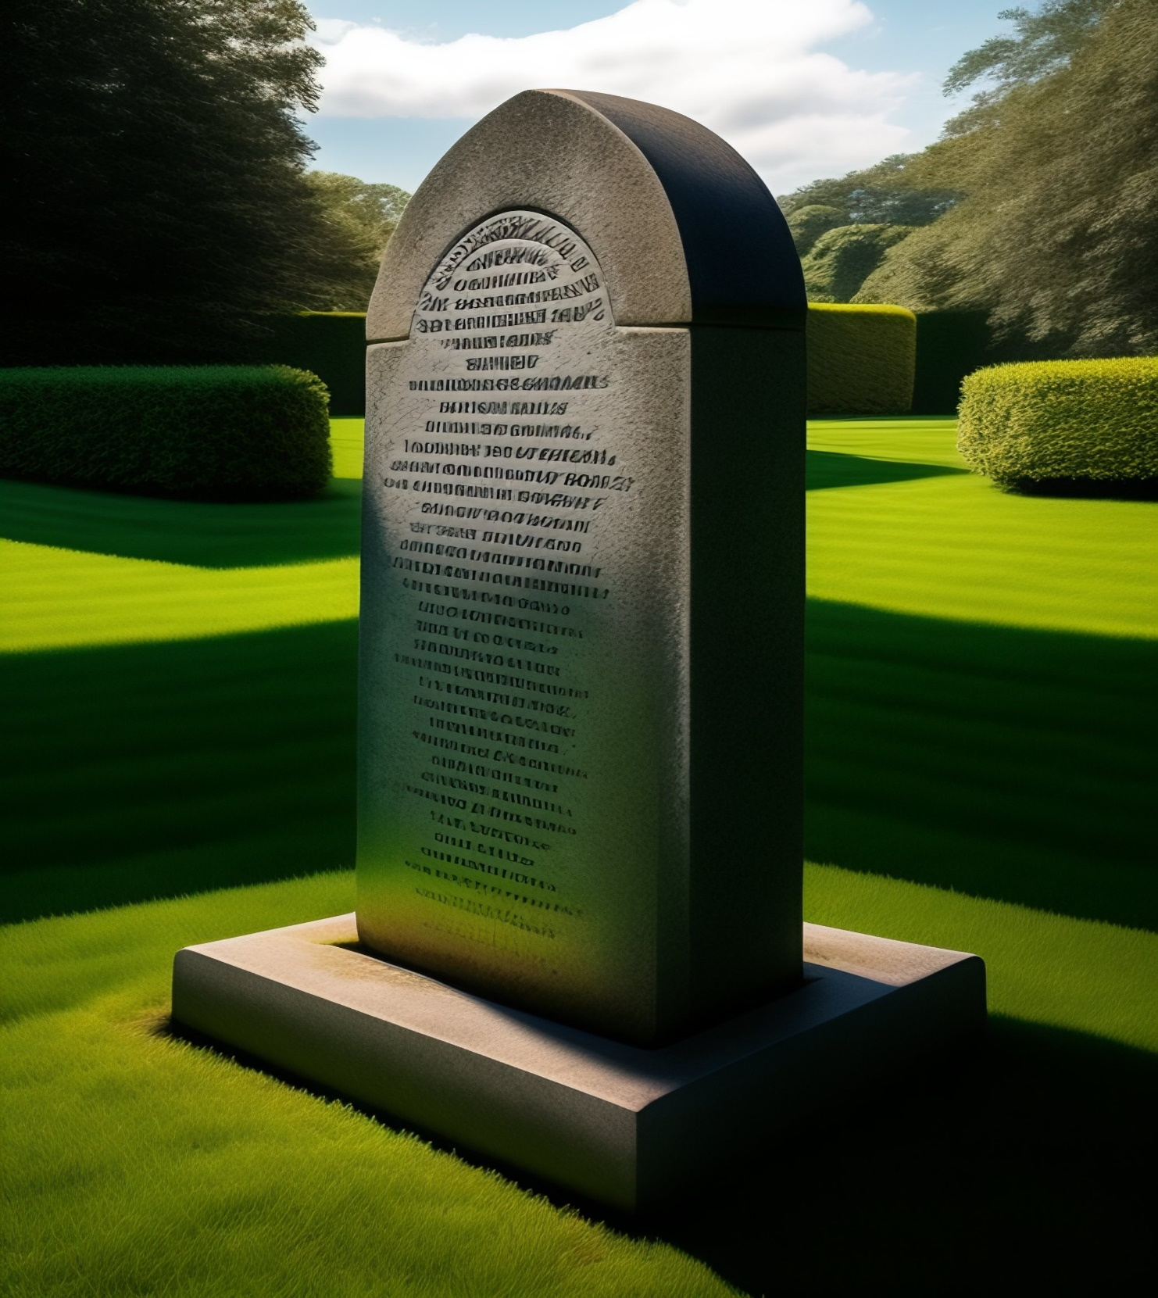
01
A doutrina da imortalidade condicional do ser humano.
02
A vigência dos dez mandamentos, inclusive, o quarto, que requer a observância do sábado,
2023

Slide 22
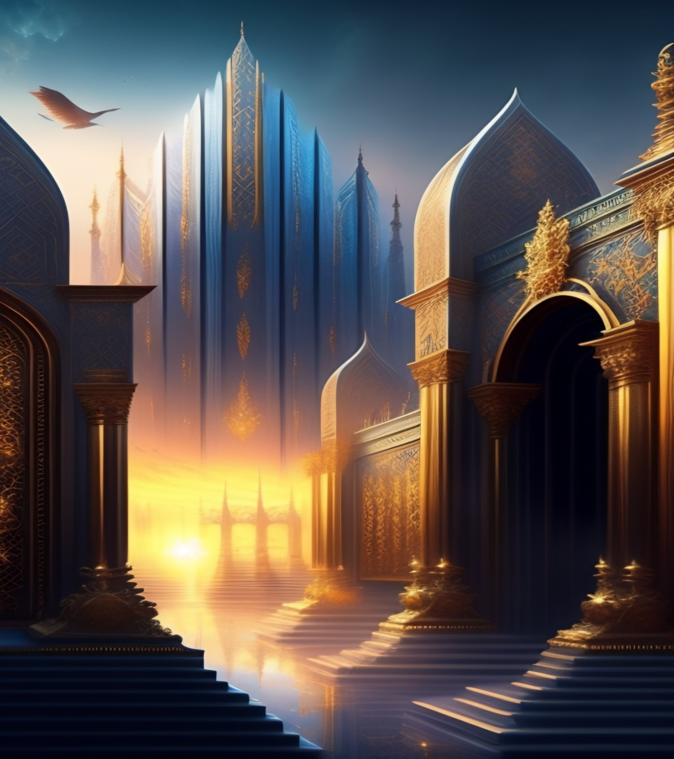
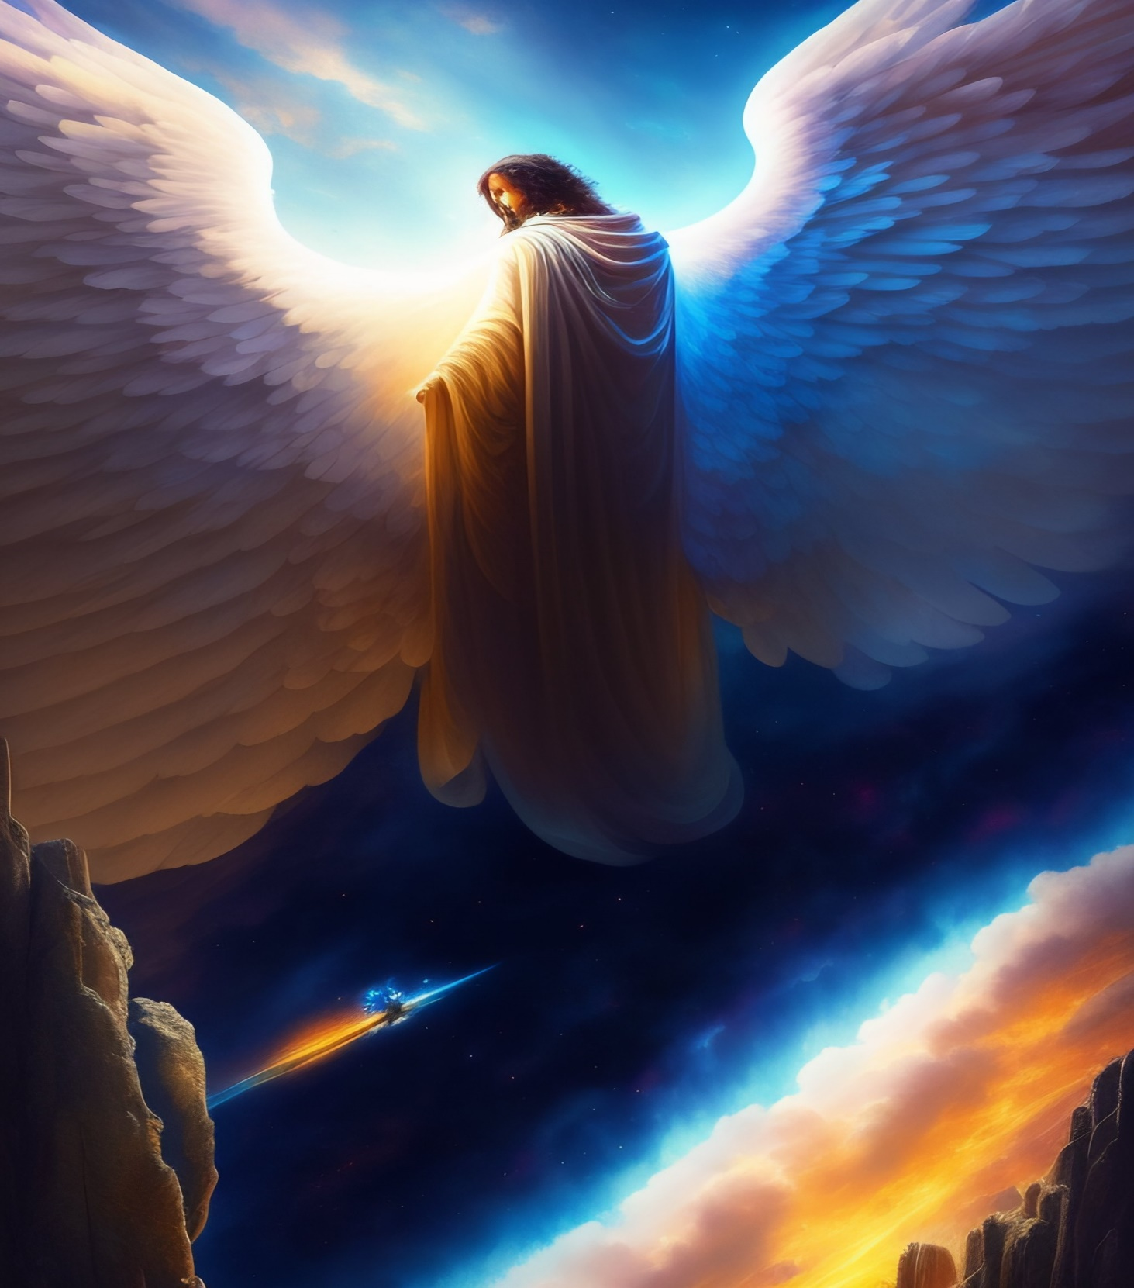
03
O ministério de Cristo no santuário celestial,
04
A vinda do Senhor de forma visível, corpórea e cataclísmica, e várias elucidações complementares.
2023

Slide 23
Assim como os demais pais peregrinos, Roger Williams veio para o Novo Mundo em busca de liberdade religiosa, mas ao contrário deles, porém, reconhecia aquilo que tão poucos até então haviam entendido que: Essa liberdade é direito de todos (GC, 126-127).
2023

Slide 24
Williams “foi a primeira pessoa do cristianismo moderno a estabelecer um governo civil baseado na doutrina da liberdade de consciência” (George Bancroft, citado em GC, 127).
2023

Slide 25
Declarou que as autoridades civis podem indicar nossas responsabilidades interpessoais, mas não têm o direito de decretar deveres perante Deus. Tanto a monarquia inglesa quanto a Igreja Católica fizeram tal coisa e cercearam o direito individual à liberdade de escolha da religião. Finalmente, perseguiram os dissidentes.
2023

Slide 26
Wiliams precisou fugir para a floresta, enfrentando o frio e as tempestades de inverno para não ser preso.
2023

Slide 27
Embora acreditassem em Wiliams, as pessoas não podiam tolerar sua exigência por liberdade religiosa (GC, 127). Contudo, ele lançou as bases do primeiro estado moderno ao reconhecer o direto “que todas as pessoas deveriam ter liberdade para adorar a Deus de acordo com a luz da própria consciência” (W. Carlos Martyn, citado em GC, 127).
2023

Slide 28
Rhode Island lançou os princípios fundamentais – liberdade civil e religiosa que se tornaram as pedras fundamentais da República Norte-Americana (GC, 127).
2023

Slide 29
As notícias da existência de um lugar onde se poderia desfrutar liberdade levou muitos europeus para a terra que ajudou a mulher. Vinte anos após a chegada dos peregrinos em Plymouth em 1620, vinte mil pessoas se estabeleceram na Nova Inglaterra.
2023

Slide 30
Por algum tempo, devido à prática dos ensinos bíblicos, “não se via um bêbado, nem se ouvia um palavrão, nem mesmo se encontrava um mendigo” (Bancroft, citado em GC, 128). O mundo então notou a prosperidade de “uma Igreja sem papa e um Estado sem rei” (GC, 128).
2023

Slide 31
Um grande erro dos colonos foi não permitir que todos votassem, mas apenas os membros da igreja. Isso acabou resultando na corrupção da igreja. Lamentavelmente, a Reforma morreu aos poucos, até haver uma necessidade quase tão grande de reforma dentro das igrejas protestantes quanto na Igreja Católica Romana dos tempos de Lutero.
2023

Slide 32
Os elementos que contribuíram para a degradação foram a substituição da Palavra de Deus por teorias humanas, a negligência do estudo das Escrituras, o apego a doutrinas sem fundamentação bíblica, o orgulho, a extravagância e o apego às tradições. Assim, se desgastaram os princípios pelos quais os reformadores tanto haviam sofrido (GC, 128-129).
2023

Slide 33
Conclusão

Slide 34
01
Quando as perseguições na Europa pareciam intermináveis, Deus preparou a terra que ajudou a mulher, sua Igreja, a encontrar a tão esperada liberdade civil e religiosa.

Slide 35
02
Essa liberdade, no entanto, também precisou ser conquistada no Novo Mundo, tendo em vista que os primeiros colonos ainda não estavam preparados para a liberdade plena.

Slide 36
03
Por isso perseguiam aos que pensavam de forma diferente deles. Inclusive, perseguiram a Roger Williams, que precisou fugir para não ser preso, por sustentar o conceito de que os direitos de consciência não devem ser violados, conforme posteriormente foi incorporado nos Documentos do Congresso Norte-americano.

Slide 37
04
As colônias desfrutaram prosperidade e paz durante algum tempo, mas permitiam que apenas os membros da igreja votassem. A igreja se corrompeu por abandonar o estudo das Escrituras e se apegar às tradições humanas, traindo o legado dos reformadores.

Slide 38
Ilustração
2023

Slide 39
Em Marcos 7:6-9 Jesus censurou os líderes religiosos por abandonarem os ensinos das Escrituras e se apegarem à própria tradição. Ele os chamou de hipócritas, pois pretendiam ser aquilo que não eram e afirmou: “Vocês estão sempre encontrando uma boa maneira para pôr de lado os mandamentos de Deus, a fim de obedecer às suas tradições!”

Slide 40
Apelo
2023

Slide 41
Amigo, o que estudamos hoje, baseado em Apocalipse 12, é um prenúncio do que deve ainda acontecer e que está previsto no capítulo 13, ou seja, a perda da liberdade com a imposição do sinal da besta. Agora, enquanto ainda temos liberdade, é o tempo de firmar a nossa fé e convicções nas doutrinas das Sagradas Escrituras. Por isso temos escolhas a fazer:
2023

Slide 42
Ou estudar as Escrituras para conhecer as verdades ali reveladas,
ou nos acomodarmos às tradições e costumes humanos, mesmo que sejam contrários aos ensinos da Palavra de Deus.
2023

Slide 43
O pastor John Robson, em seu discurso de despedida, aconselhou aos pais peregrinos a continuar se aperfeiçoando na verdade, mas os herdeiros da Reforma deixaram de seguir o seu conselho.
2023

Slide 44
E quanto a você, caro amigo, o que pretende escolher: a tradição humana ou a Palavra de Deus?
E conhecerão a verdade, e a verdade os libertará (João 8:32).
2023

Slide 45
Deus deseja você ao Seu lado na eternidade!
Para o próximo episódio “UM TESTE DE LEALDADE”, leia no O Grande Conflito, O Teste, p. 250-254.

